Slide 1
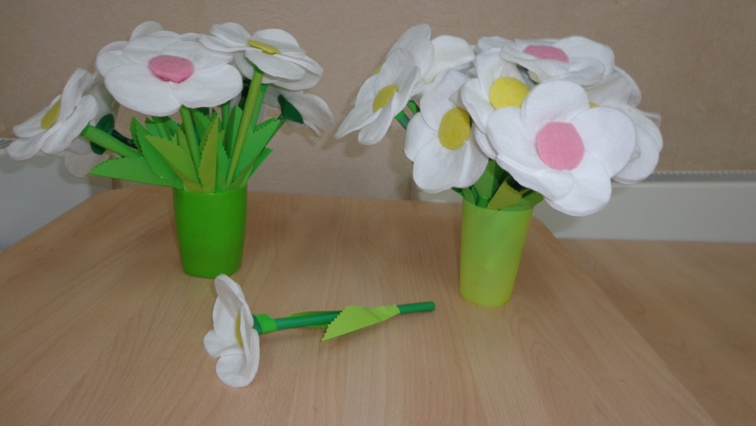
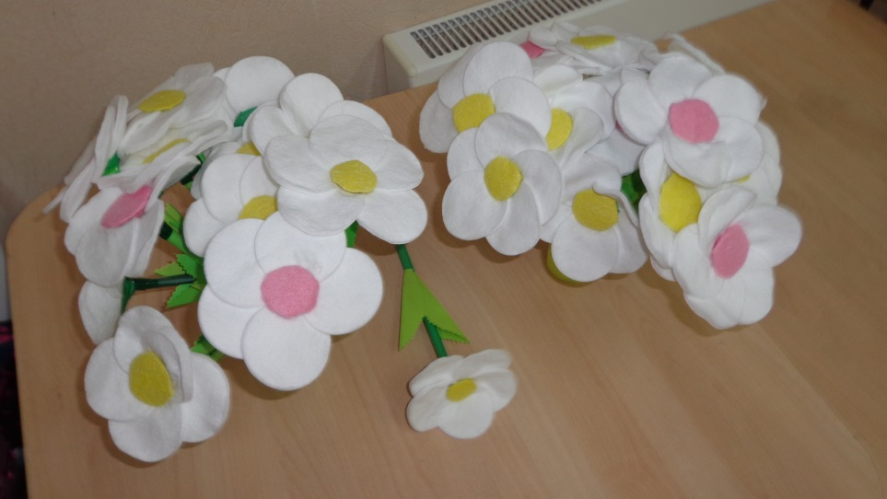
Подарки для милых мам!
МБДОУ «ЦРР – детский сад»
г Нурлат РТ.
Старшая группа.
Запахло мартом и весною Но крепко держится весна Число 8 не простое Приходит праздник к нам в дома.

Slide 2
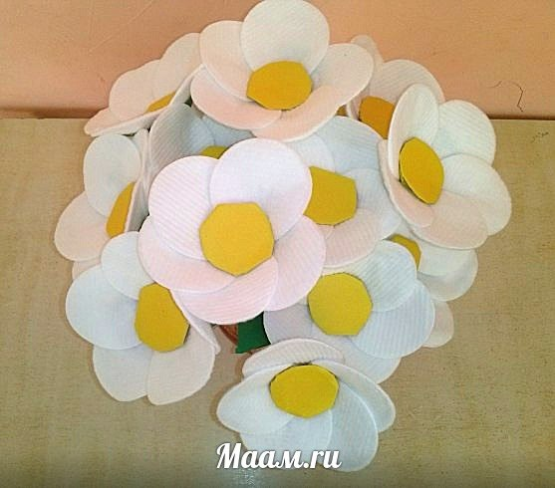
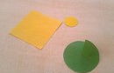
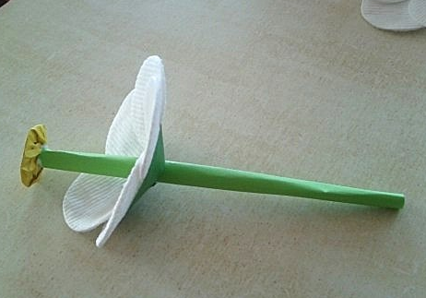
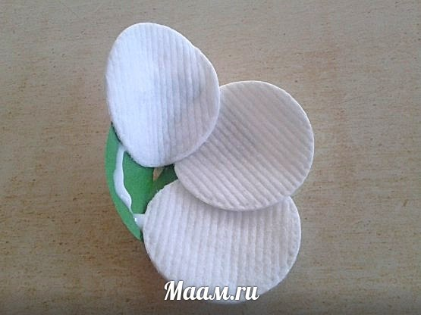
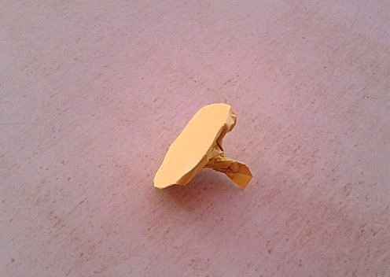
Необходимые инструменты и материалы:
- ватные диски (для одного цветка понадобится 5 дисков)
- клей
- ножницы
- кружок зелёный (картон)
- фетр жёлтый (серединка цветка)
- зеленая бумага - основа для стебля)

Slide 3
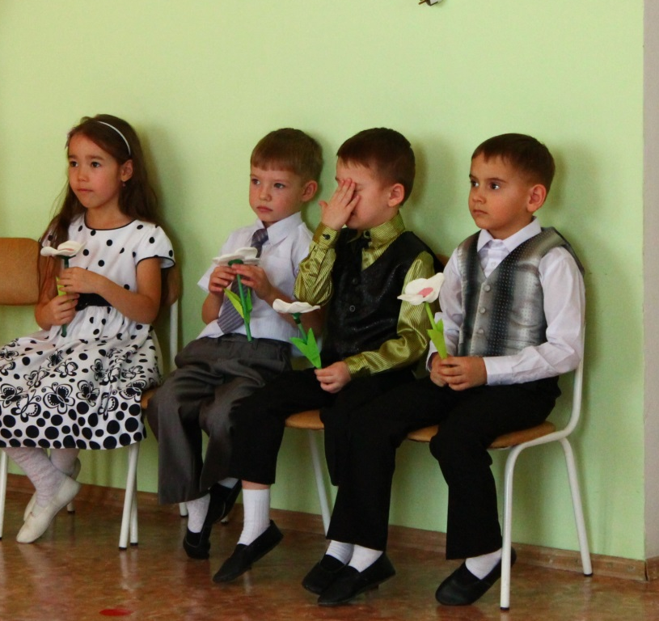
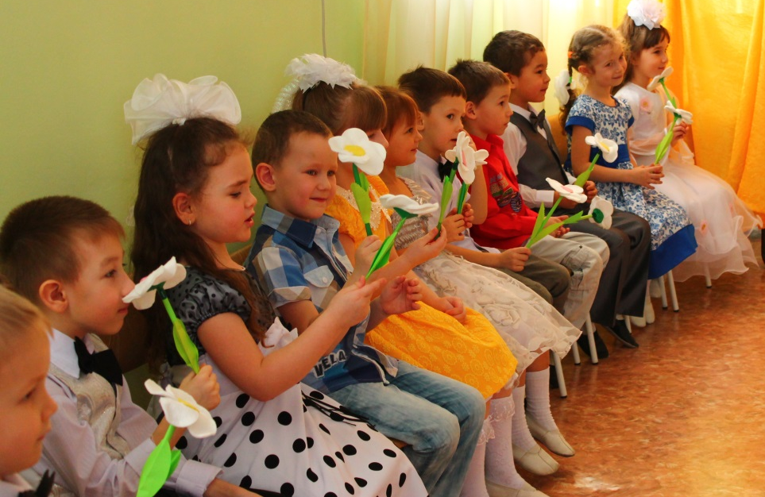
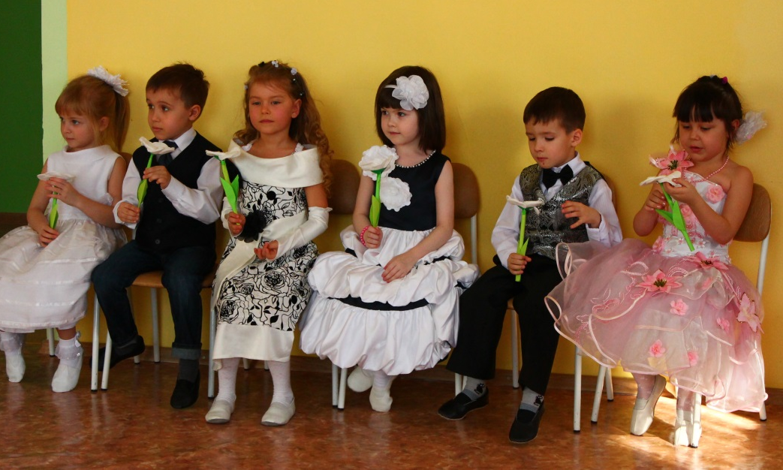
Мы долго думали, решали: Что нашим мамам подарить? Ведь подарок, мы сказали, Самым лучшим должен быть! И решили сделать мы Для всех мамочек цветы Да такие, чтоб могли Исполнить маме все мечты

Slide 4
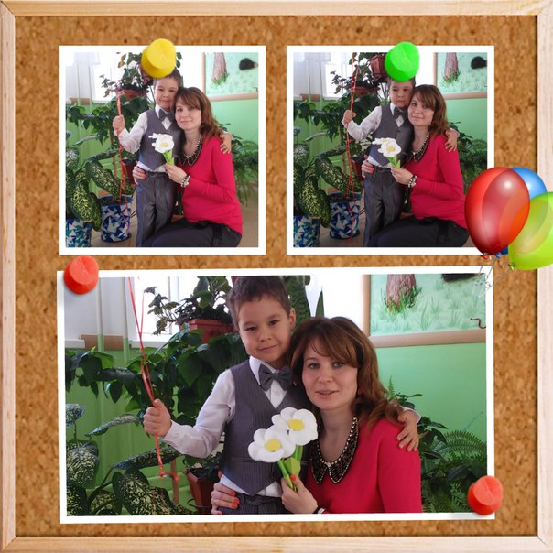
Чтоб мама, как солнышко, нам улыбалась, Чтоб мама всегда молодой оставалась, Чтоб счастье сияло из маминых глаз Всё это , ребята, зависит от нас!

Slide 5
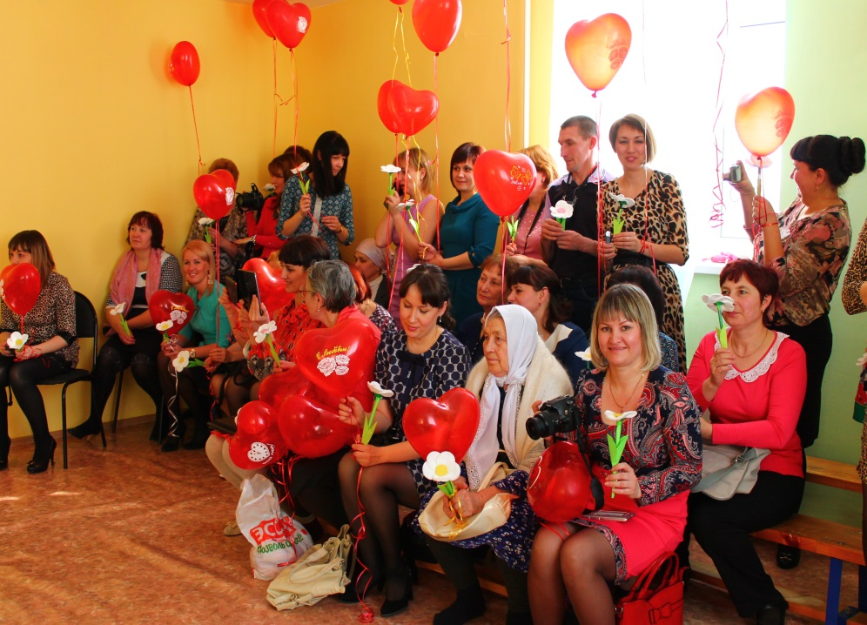
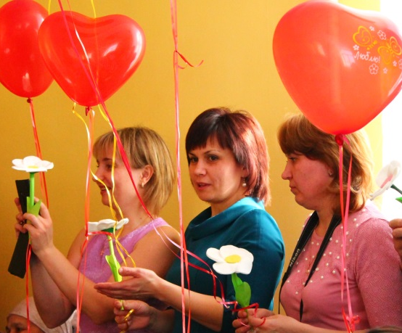
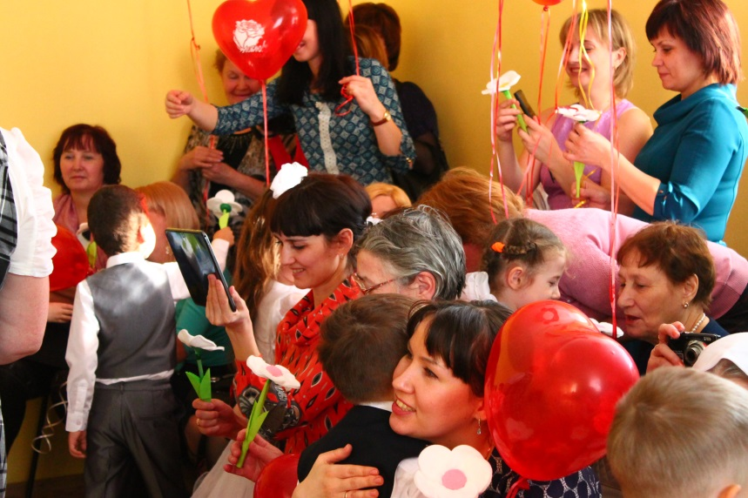
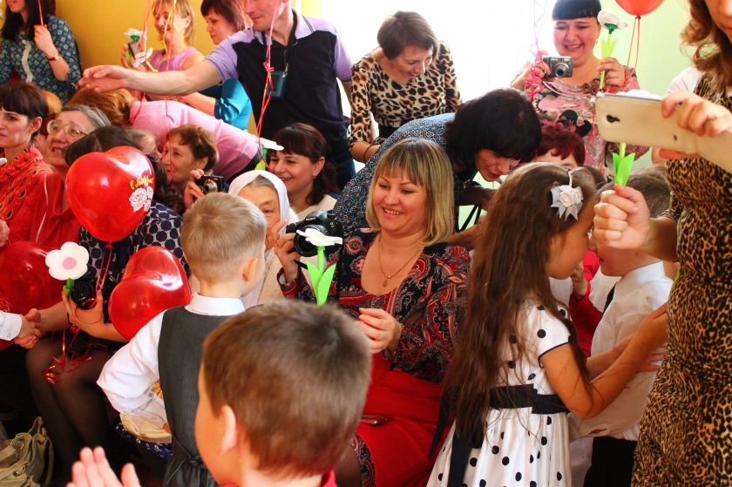
Трогательные моменты
Милые мамочки, добрые, нежные, Примите от нас вы цветы волшебные! Вы будьте прекрасны, как эти цветы, И всех окружайте теплом доброты!

Slide 6
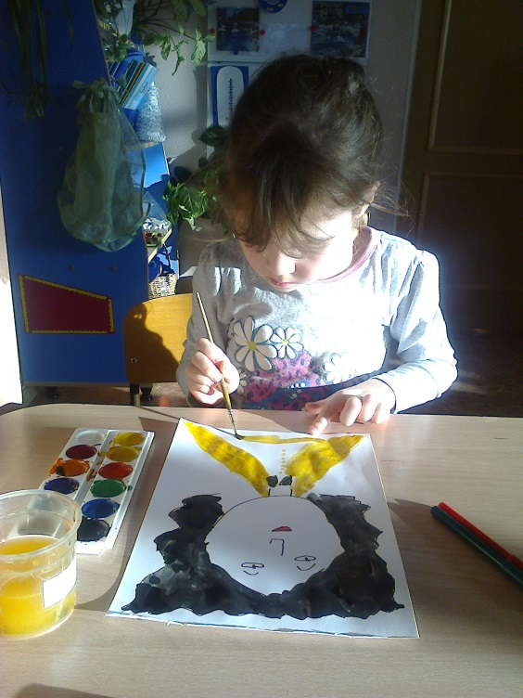
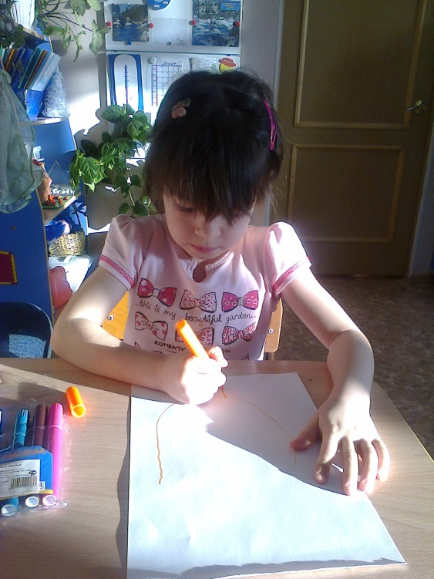
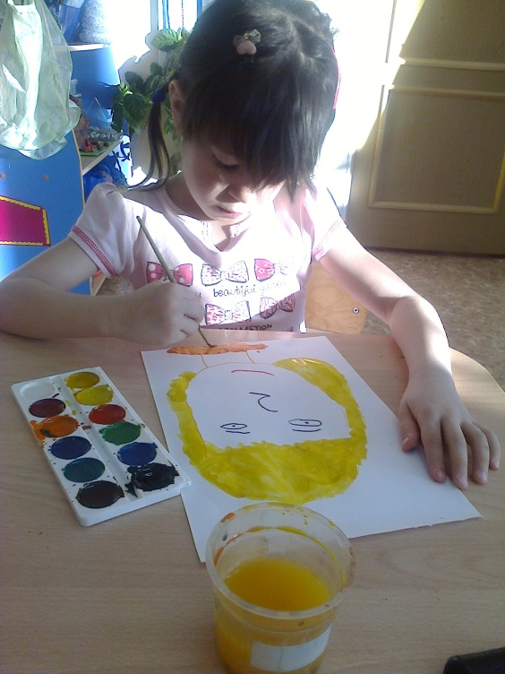
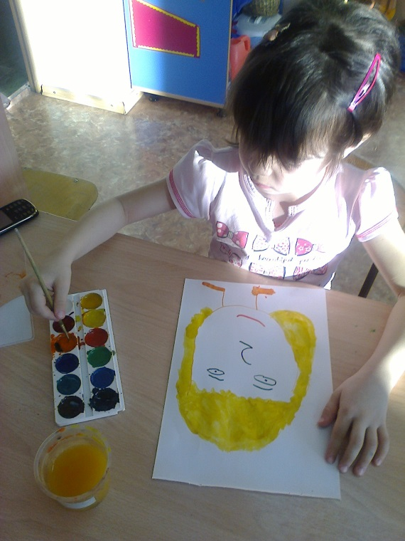
Я рисую мамочкин портрет!

Slide 7
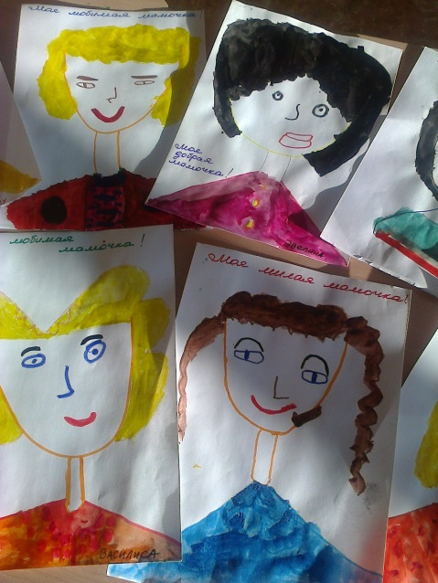
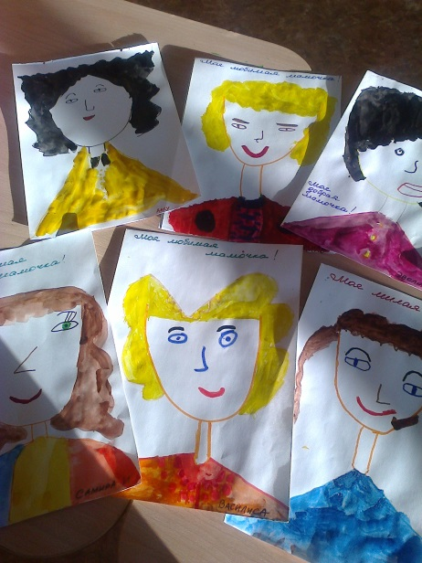
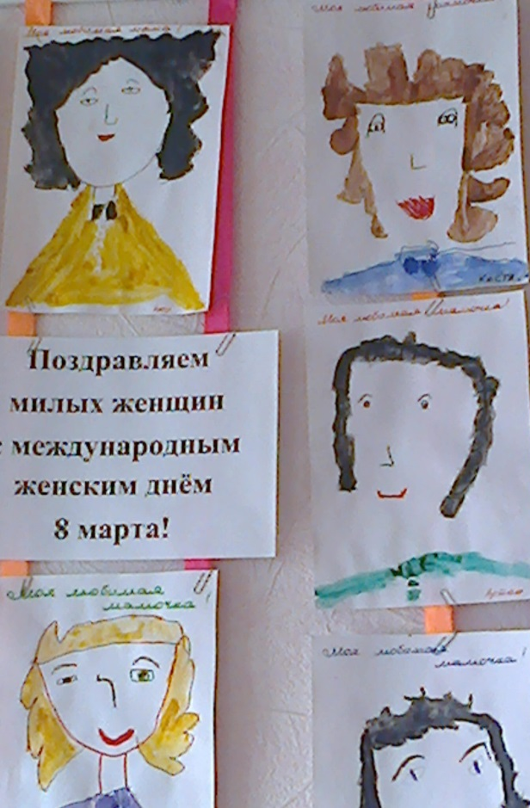
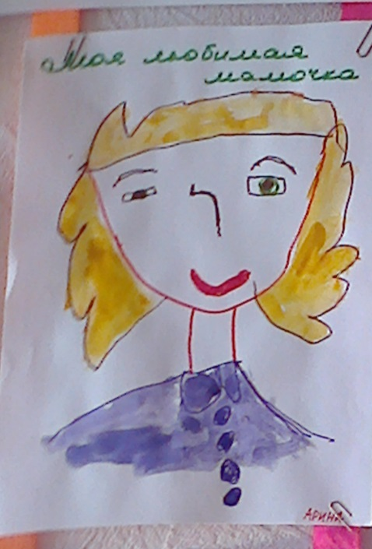
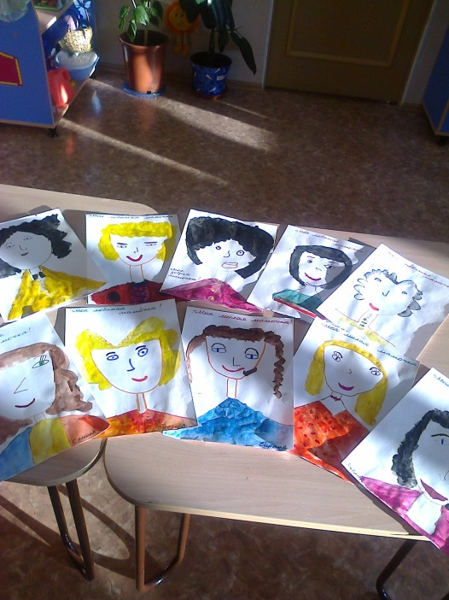
С днем Восьмого Марта,
С праздником весенним,
С первыми цветами в этот светлый час!
Дорогие наши, милые, родные,
Самые красивые поздравляем вас!

Slide 8
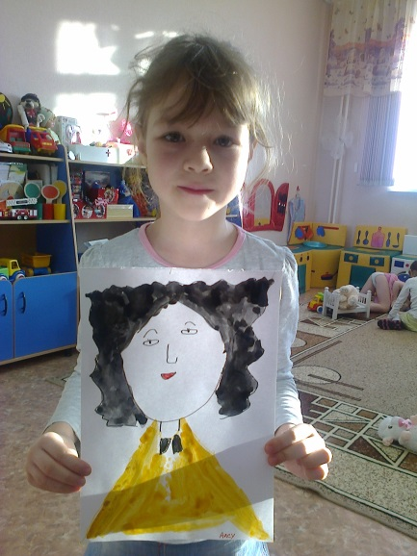
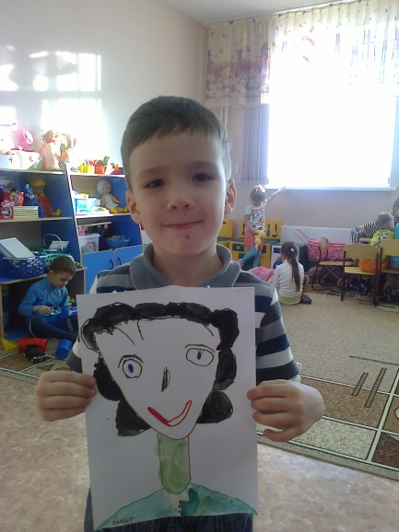
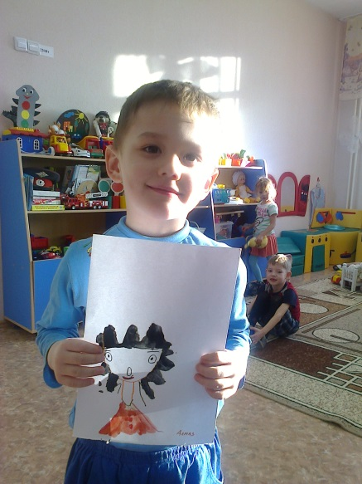
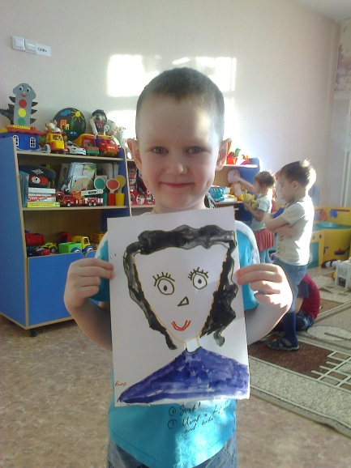
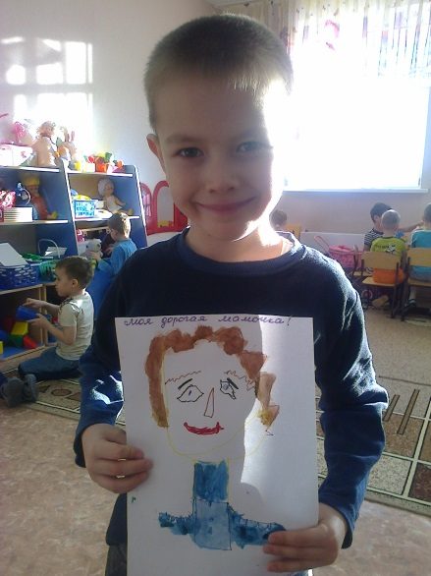
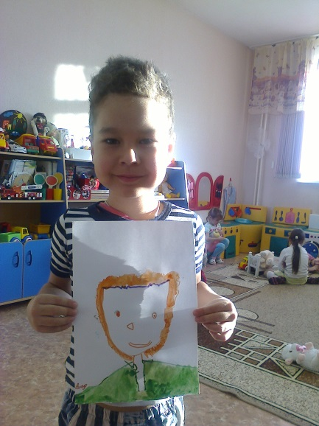
Портреты наших мам!
Дорогие наши мамы,
Мы всегда гордимся вами!
Умными, спокойными.
Будем вас достойными!
Мама Алсу
Мама Самата
Мама Алмаза
Мама Егора
Мама Дениса
Мама Влада

Slide 9
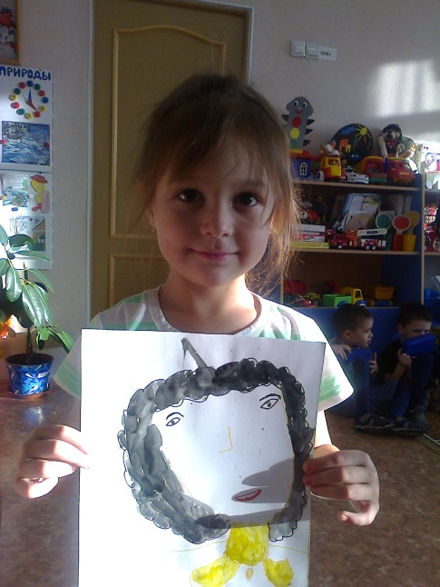
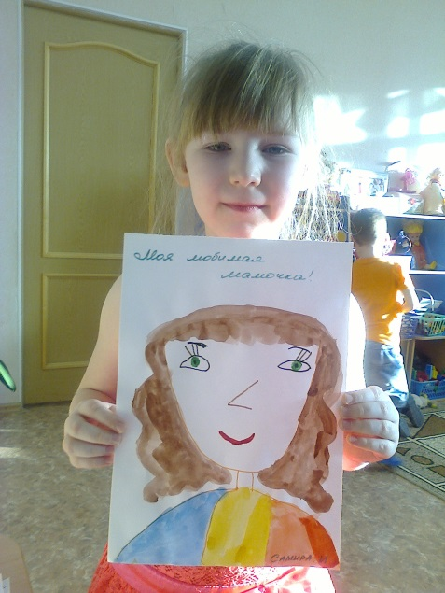
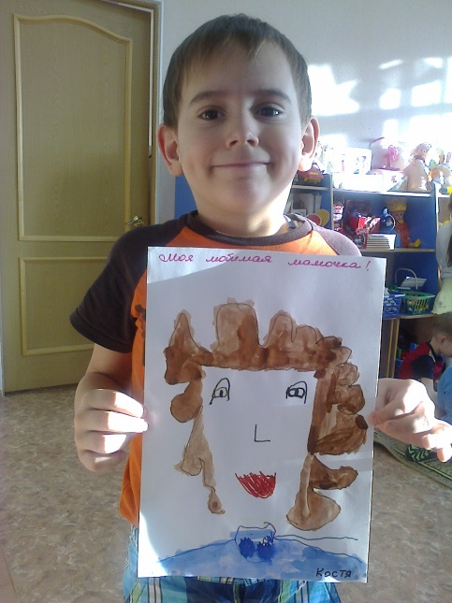
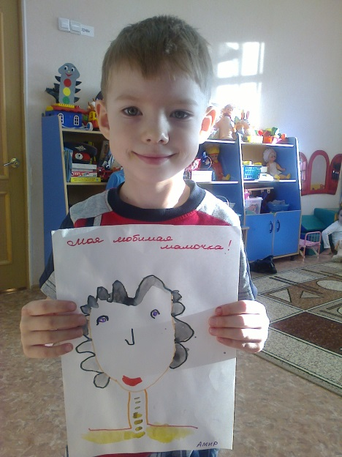
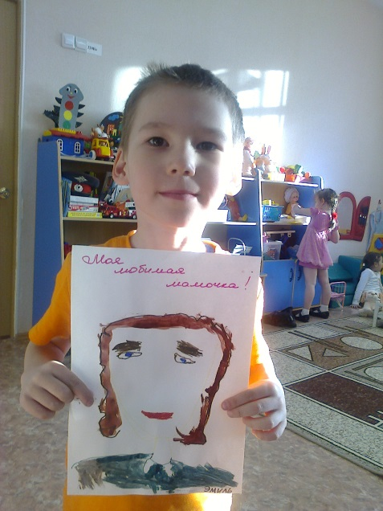
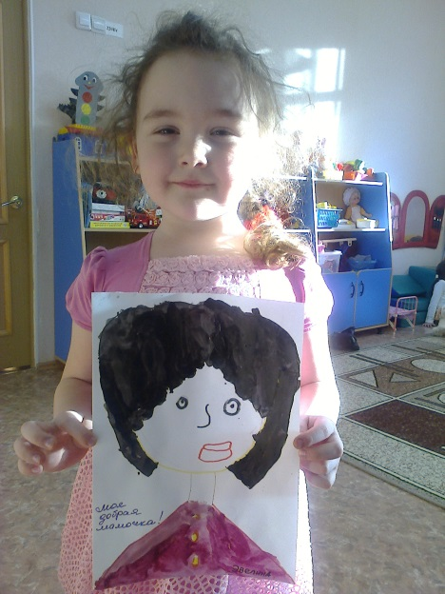
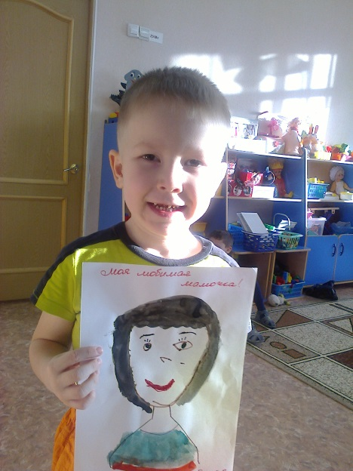
Мама Гузели
Мама Самиры
Мама Кости
Мама Амира
Мама Эмиля
Мама Эвелины
Мама Булата

Slide 10
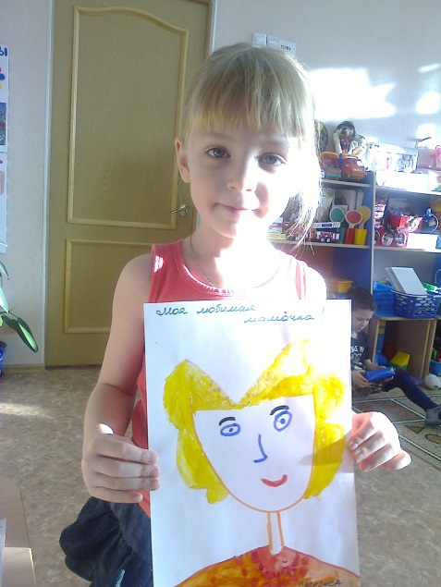
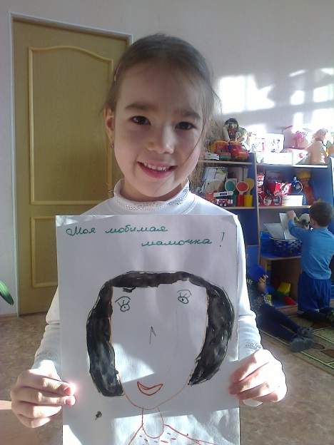
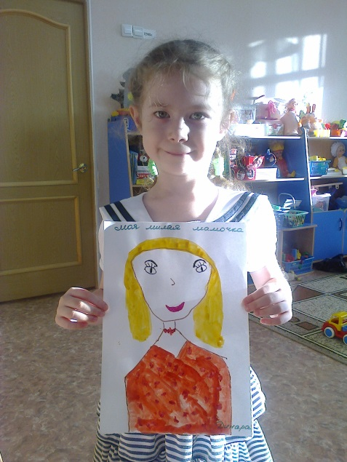
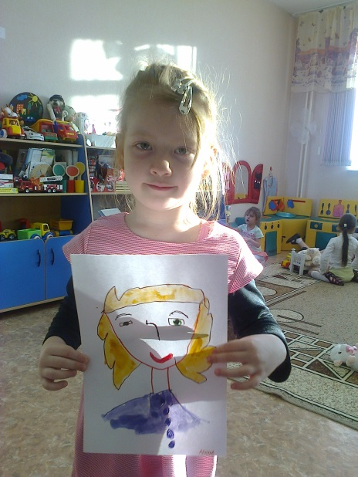
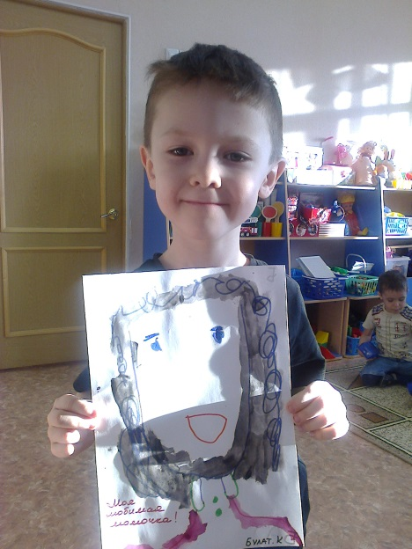
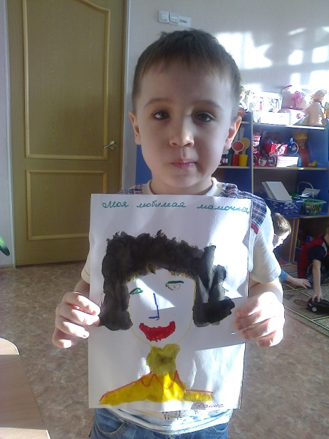
Мама Василисы
Мама Амины
Мама Динары
Мама Арины
Мама Булата
Мама Даниса

Slide 11
От улыбки маминой весёлой станет всем сегодня веселей. Март идет по городам и селам. В мире март! Пусть будут все добрей. Пусть на нашей солнечной планете будет мир и радость, а не страх. Пусть улыбки маме дарят дети, засыпая на ее руках!

